Slide 1
Розвиток космонавтики
Внесок українських вчених у розвиток космонавтики

Slide 2
Космонавтика України

Slide 3
Історія

Slide 4
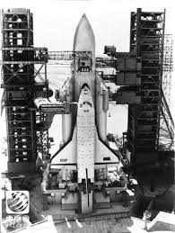
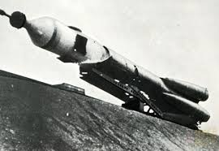
Радянський період

Slide 5
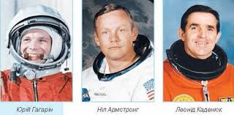
Перші роки незалежності

Slide 6
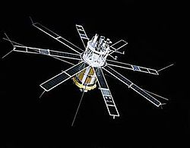
Розвиток космонавтики в Україні

Slide 7
Сучасний етап

Slide 8
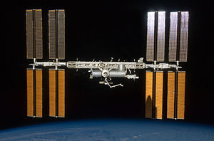
Пілотована космонавтика

Slide 9
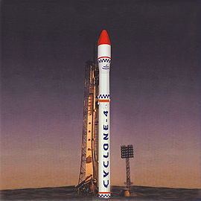
Непілотована космонавтика

Slide 10
Міжнародна співпраця

Slide 11
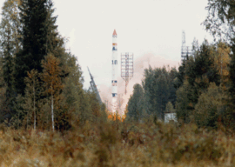
Україна-Бразилія

Slide 12
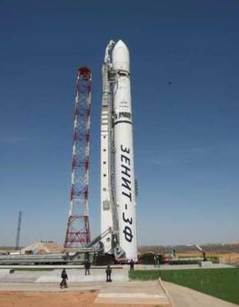
Україна-Росія

Slide 13
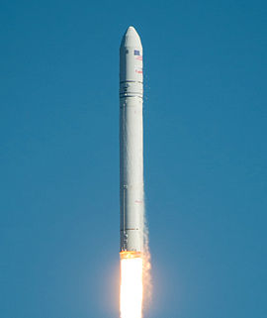
Україна-США

Slide 14
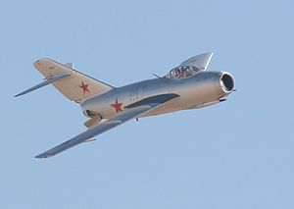
Перспективи

Slide 15
Дякуємо за перегляд ☺

